Slide 1
CARACTERIZACIÓN MOLECULAR Y ANÁLISIS DE LA VARIABILIDAD GENÉTICA DE LOS VIRUS RESPIRATORIO SINCITIAL Y METAPNEUMOVIRUS HUMANO, AISLADOS EN PANAMÁ, DURANTE LOS AÑOS 2008-2012
Por: Leyda E. Ábrego Sánchez
08 de Agosto de 2019

Slide 2
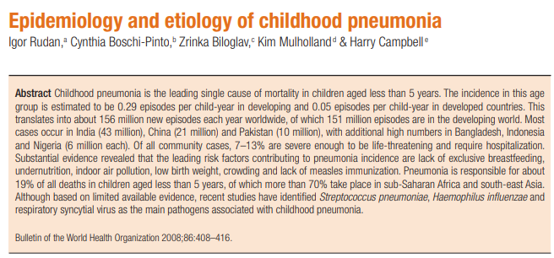
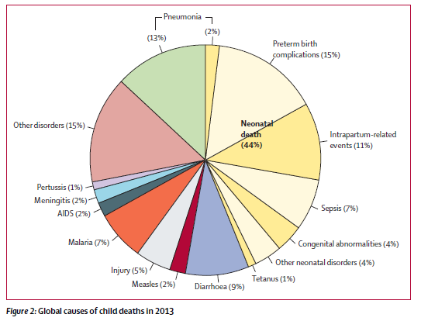
INTRODUCCIÓN
La Organización Mundial de la Salud, ha clasificado estas infecciones como la segunda importante causa de muerte en niños menores de cinco años (Bryce et al., 2005)
Principales agentes bacterianos:
Streptococcus pneumoniae (30-50%)
Haemophilus influenzae (10-30%)
VRSH (15-40%).
Principal agente virale:
Notes:
Causas mundiales, regionales
y nacionales de mortalidad infantil en 2000–13, con proyecciones para informar las prioridades post-2015: un análisis sistemático actualizado
Liu 2015
De los 6 · 3 millones de niños que murieron antes de los 5 años de edad en 2013, 51 · 8% (3 · 257 millones) murieron de infecciosas Causas y 44% (2 · 761 millones) fallecieron en el período neonatal. Las tres causas principales son las complicaciones del parto prematuro. (0 · 965 millones [15 · 4%, rango de incertidumbre (UR) 9 · 8–24 · 5]; UR 0 · 615–1 · 537 millones), neumonía (0 · 935 millones [14 · 9%, 13 · 0–16 · 8]; 0 · 817–1 · 057 millones), y complicaciones relacionadas con el parto (0 · 662 millones [10 · 5%, 6 · 7–16 · 8]; 0 · 421–1 · 054 millones). Las reducciones en neumonía, diarrea y sarampión en conjunto fueron responsables de la mitad de los 3 · 6 millones menos de muertes registradas en 2013 versus 2000. Las causas con el progreso más lento fueron congénitas, prematuras, Sepsis neonatal, lesión y otras causas. Si continúan las tendencias actuales, 4,6 millones de niños menores de 5 años aún mueren en 2030. Además, África subsahariana tendrá el 33% de los nacimientos y el 60% de las muertes en 2030, en comparación con con 25% y 50% en 2013, respectivamente.

Slide 3
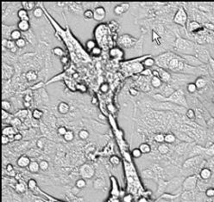
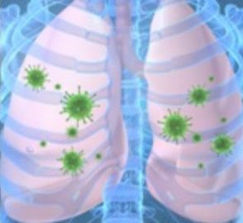
INTRODUCCIÓN
Virus respiratorio sincitial humano (VRSh) y Metapneumovirus humano (MPVh)
1956 Chimpancés (Morris JA., et al. 1956. Exp biol Med). ACC
1957 Lactantes con bronquiolitis (Chanock R. et al., 1957. Am J Hyg).
“Virus Respiratorio Sincitial” (VRSH).
2001 Primer reporte
(van den Hoogen BG. et al., 2001. Nat Med).
72 sueros de 1958 (8-99) 100% de seroprevalencia, indicando que este virus había circulado en la población por mas de 43 años.
Infección por VRSH en células HEp-2.
Virus causantes de bronquiolitis y Neumonías
(también en ancianos, pacientes inmunocomprometidos e incluso en adultos previamente sanos (Dowell et al., 1996, Hashem and Hall, 2003).

Slide 4
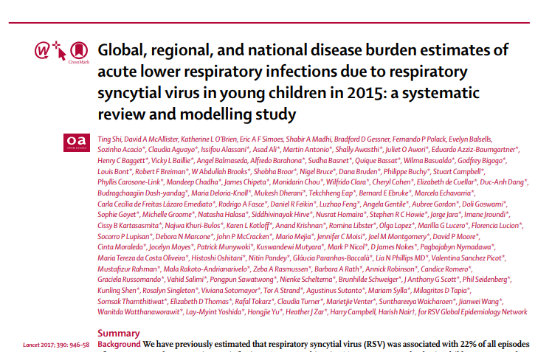
INTRODUCCIÓN
2005: 55000 a 199000 muertes en niños menores de 5 años. 2015: 33 · 1 millones de episodios de RSV-ALRI, resultó en aproximadamente 3 · 2 millones de ingresos hospitalarios y 59 600 muertes hospitalarias en niños menor de 5 años.

Slide 5
VIRUS RESPIRATORIOS
Trabajo reaizado por: MSc. Danilo Franco

Slide 6
INTRODUCCIÓN
Taxonomía
Pneumoviridae
(Familia)
Comité Internacinal de Taxonomía de Virus
Orthopneumovirus
(Género)
Metapneumovirus
(Género)
(Virus respiratorio sincitial)
Orthopneumovirus humano
Metapneumovirus humano
Esquema de clasificación taxonómica de los virus VRSH y MPVH, según ICTV; Afonso el at., 2016.

Slide 7
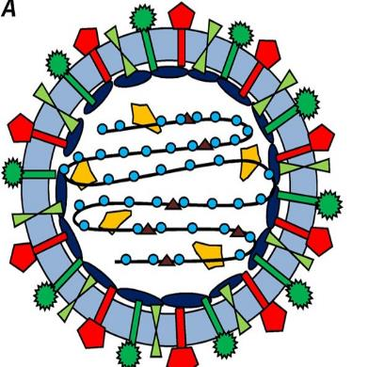
INTRODUCCIÓN
VRSH
Genoma
MPVH
Virión: 150 y 300 nm.
Genoma: 13-15.2 Kb
- ARN de hebra simple
- Anti-sentido
- No segmentado.
- Envuelto
SH- Proteína Hidrofóbica Pequeña
G-Glicoproteína de unión
N- Nucleoproteína
F- Proteína de Fusión
L- Polimerasa
M- Proteína de Matriz
Envoltura
P- Fosfoproteína
(Feuillet et al., 2012).
Schildgen V. et al., 2011. Clin Microbiol Rev

Slide 8
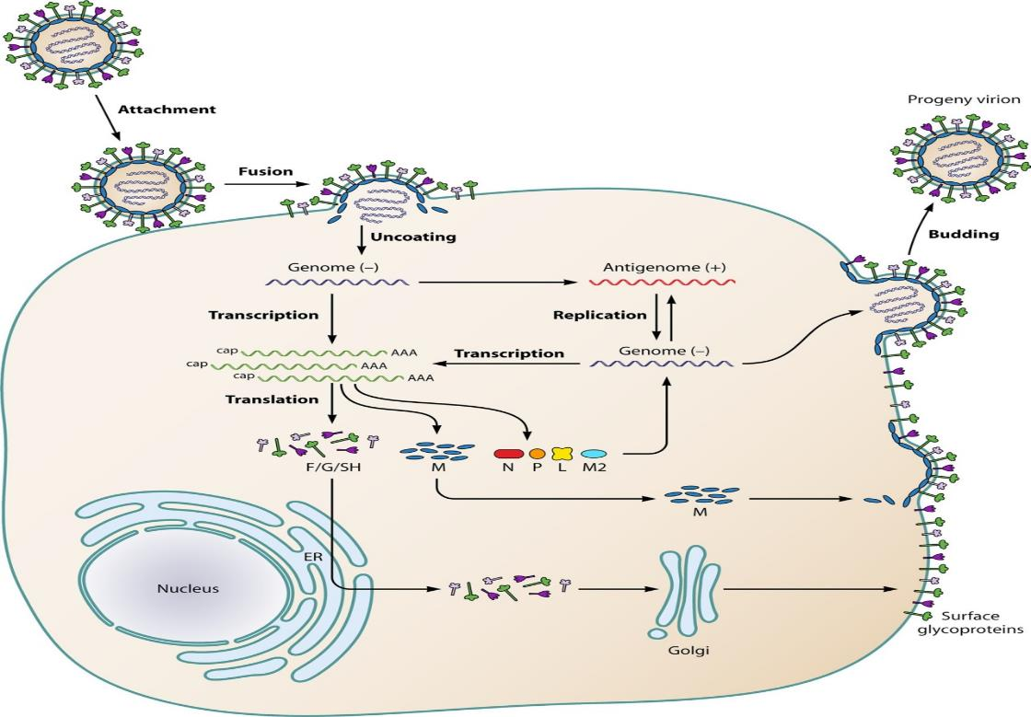
INTRODUCCIÓN
Replicación
Schildgen V. et al., 2011. Clin Microbiol Rev

Slide 9
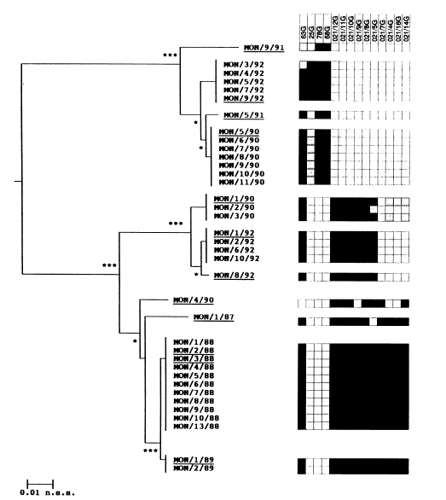
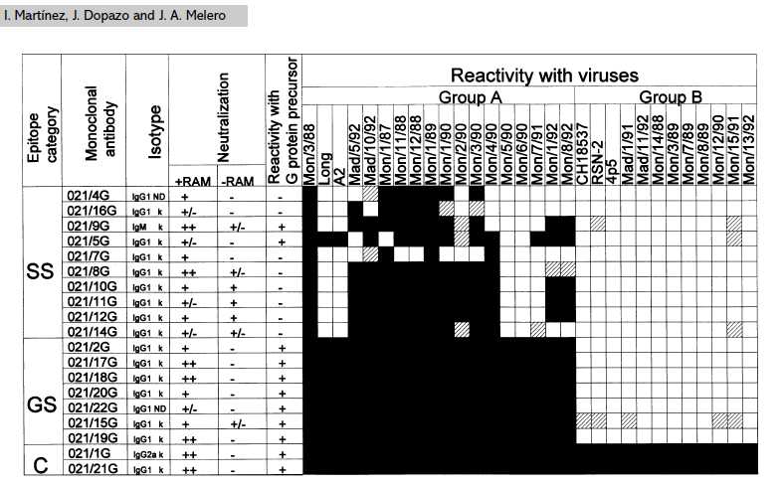
INTRODUCCIÓN
Patrones evolutivos antigénicos y genéticos del VRSH
Martínez et al., 1997.
García et al., 1994.

Slide 10
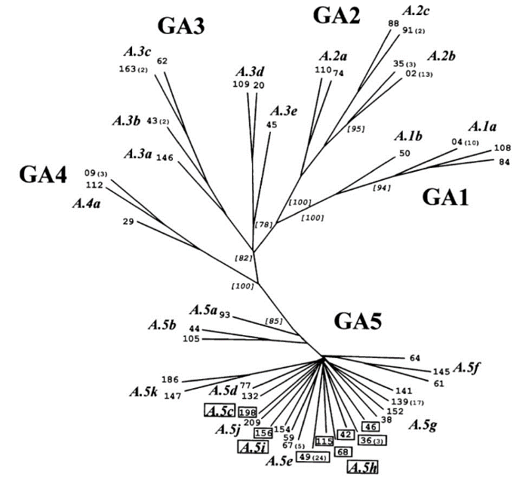
INTRODUCCIÓN
 | Genotipos | 1er Reporte | Años | Autores
1 | GA1 | NEW YORK | (1990-1995) | Peret et al., 1998
2 | GA2 | NEW YORK | (1990-1995) | Peret et al., 1998
3 | GA3 | NEW YORK | (1990-1995) | Peret et al., 1998
4 | GA4 | NEW YORK | (1990-1995) | Peret et al., 1998
5 | GA5 | NEW YORK | (1990-1995) | Peret et al., 1998
6 | GA6 | USA | (1994-1995) | Peret et al., 2000
7 | GA7 | USA | (1994-1995) | Peret et al., 2000
8 | SAA1 | Sudáfrica | (1997-2000) | Venter et al., 2001
9 | NA1 | Niigata , Japón | (2004-2005) | Shobugawa et al., 2009
10 | NA2 | Niigata , Japón | (2005-2006) | Shobugawa et al., 2009
11 | CB-A | Korea del Sur | (2008-2010) | Baek et al., 2012
12 | ON1 | Ontario, Ganadá | (2010-2011) | Eshaghi et al., 2012
13 | SAA2 | Sudáfrica | (2006-2008) | Pretorius et al., 2013
14 | NA3 | Beijing, China | (2010-2011) | Cui et al., 2013
15 | NA4 | Beijing, China | (2007-2008) | Cui et al., 2013
VRSH
Peret et al., 1998)

Slide 11
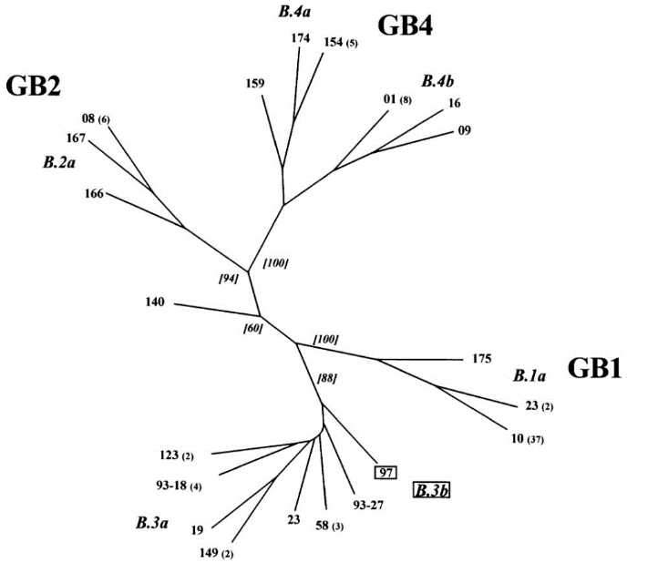
INTRODUCCIÓN
 | Genotipos | 1er Reporte | Años | Autores
1 | GB1 | New York | (1990-1995) | Peret et al., 1998
2 | GB2 | New York | (1990-1995) | Peret et al., 1999
3 | GB3 | New York | (1990-1995) | Peret et al., 1998
4 | GB4 | New York | (1990-1995) | Peret et al., 1998
5 | GB5 | Chongqing, China | (2010-2011) | Ren et al., 2015
6 | SAB1 | Sudáfrica | (1997-2000) | Venter et al., 2001
7 | SAB2 | Sudáfrica | (1997-2000) | Venter et al., 2002
8 | SAB3 | Sudáfrica | (1997-2000) | Venter et al., 2003
9 | SAB4 | Cambodia | (2007-2009) | Arnott et al., 2011
10 | URU1 | Uruguay | (1990-2001) | Blanc et al., 2005
11 | URU2 | Uruguay | (1990-2001) | Blanc et al., 2005
12 | BA1 | Argentina | (1990-2004) | Trento et al., 2006
13 | BA2 | Argentina | (1990-2004) | Trento et al., 2006
14 | BA3 | Argentina | (1990-2004) | Trento et al., 2006
15 | BA4 | Argentina | (1990-2004) | Trento et al., 2006
16 | BA5 | Argentina | (1990-2004) | Trento et al., 2006
17 | BA6 | Argentina | (1990-2004) | Trento et al., 2006
18 | BA7 | Niigata , Japón | (2005-2010) | Dapat et al., 2010
19 | BA8 | Niigata , Japón | (2005-2010) | Dapat et al., 2010
20 | BA9 | Niigata , Japón | (2005-2010) | Dapat et al., 2010
21 | BA10 | Niigata , Japón | (2005-2010) | Dapat et al., 2010
22 | BA11 | Korea del Sur | (2008-2010) | Baek et al., 2012
23 | BA12 | Malasia | 2009 | Khor et al., 2013
24 | BA13 | Cataluña, España | (2014-2015) | Gimfer et al., 2016
25 | CB-B | Korea del Sur | (2008-2010) | Baek et al., 2012
26 | BA-C | Beijing, China | (2008-2012) | Cui et al., 2013
27 | CB1 | Beijing, China | (2008-2012) | Cui et al., 2013
Peret et al., 1998)

Slide 12
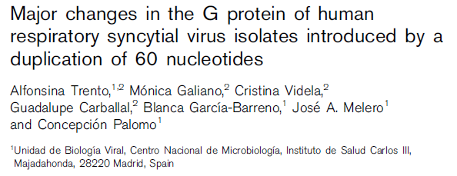
PRINCIPAL CAMBIO EN LA PROTEÍNA G DEL VRSH-B
BA (1999)
(20 a,a)
J Gen Virol. 2003 Nov;84(Pt 11):3115-20

Slide 13
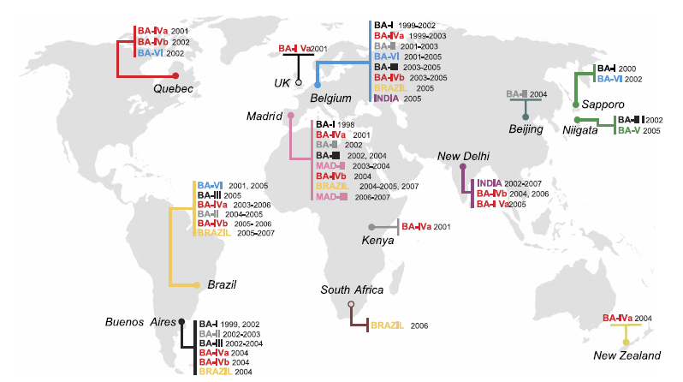

Slide 14
RESULTADOS Y DISCUSIÓN

Slide 15
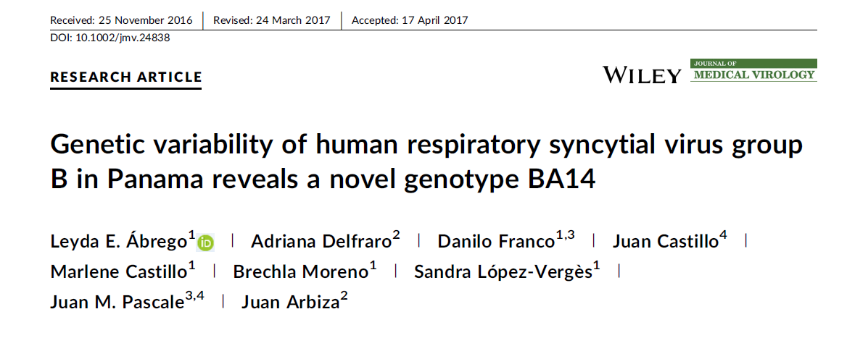
CARACTERIZACIÓN GENÉTICA DE CEPAS DEL VRSH DEL GRUPO B, IDENTIFICADAS EN PANAMA ENTRE 2008-2012.
CARACTERIZACION GENÉTICA VRSH-B:
NO CLASIFICADAS
BA10

Slide 16
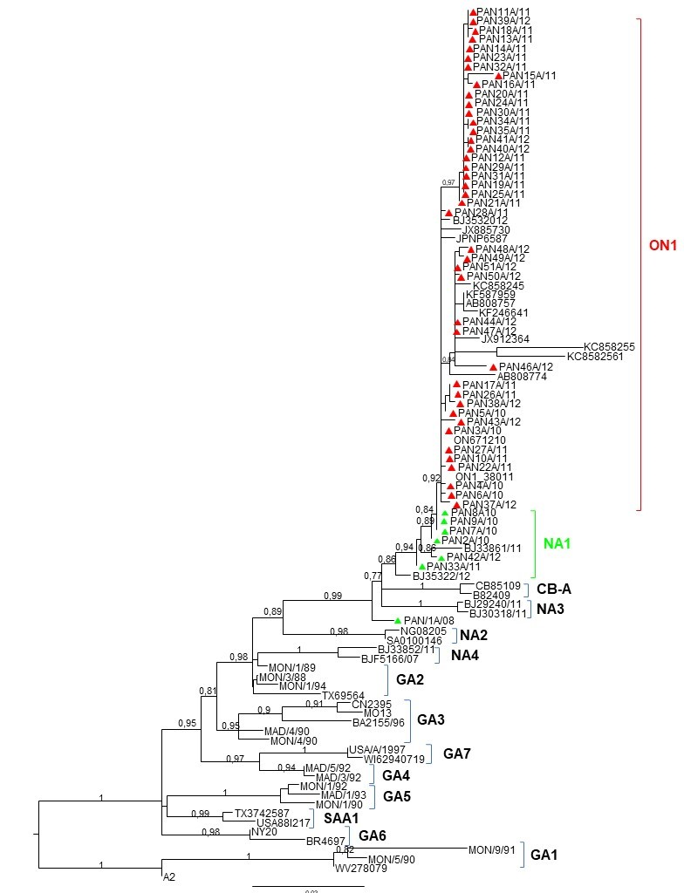
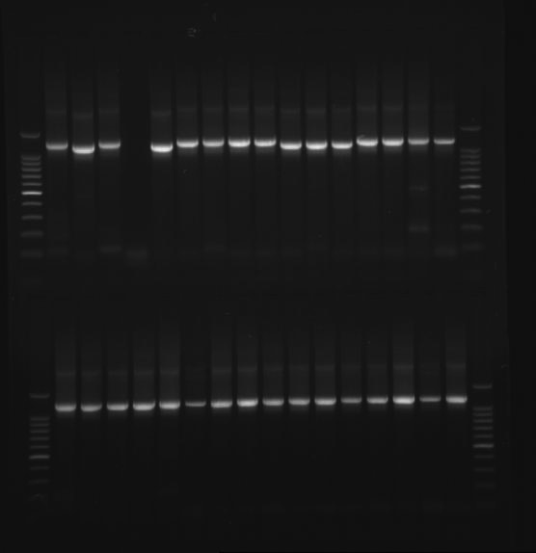
CARACTERIZACIÓN GENÉTICA Y ANTIGÉNICA DE CEPAS DEL VRSH GRUPO A, AISLADAS EN PANAMÁ ENTRE 2008-2012.
CARACTERIZACION GENÉTICA:
Long con inserción
1115 pb
G madura
G intermedia
Con inserción
Long
G precursor
0.02

Slide 17
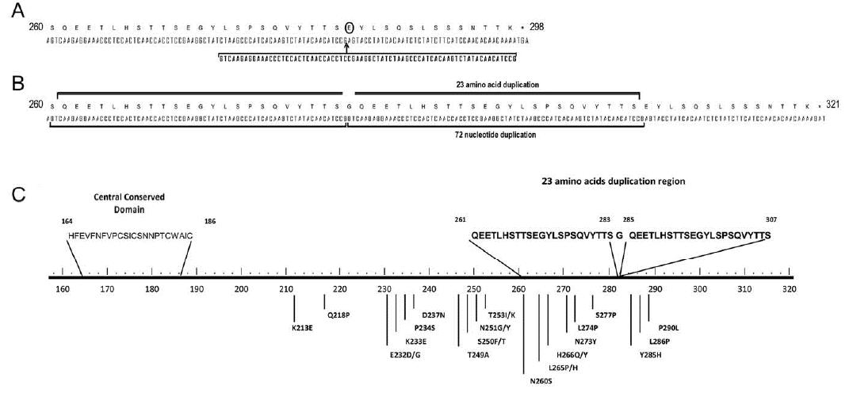
HVR2
Eshaghi et al., 2012.

Slide 18
CARACTERIZACIÓN GENÉTICA Y ANTIGÉNICA DE CEPAS DEL VRSH GRUPO A, AISLADAS EN PANAMÁ ENTRE 2008-2012.
CARACTERIZACION GENÉTICA:
0.02

Slide 19
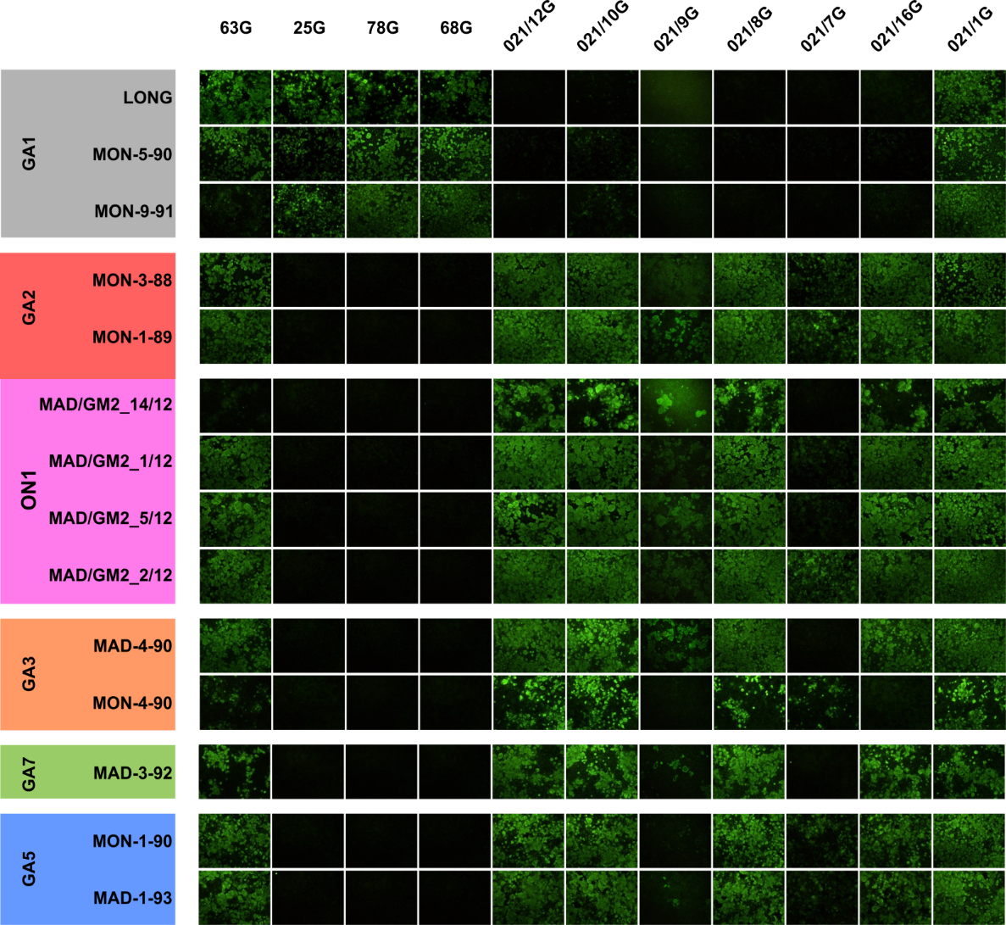
CARACTERIZACIÓN GENÉTICA Y ANTIGÉNICA
DE CEPAS DEL VRSH GRUPO A, AISLADAS
EN PANAMÁ ENTRE 2008-2012
CARACTERIZACION ANTIGÉNICA:
ARTÍCULO 1

Slide 20
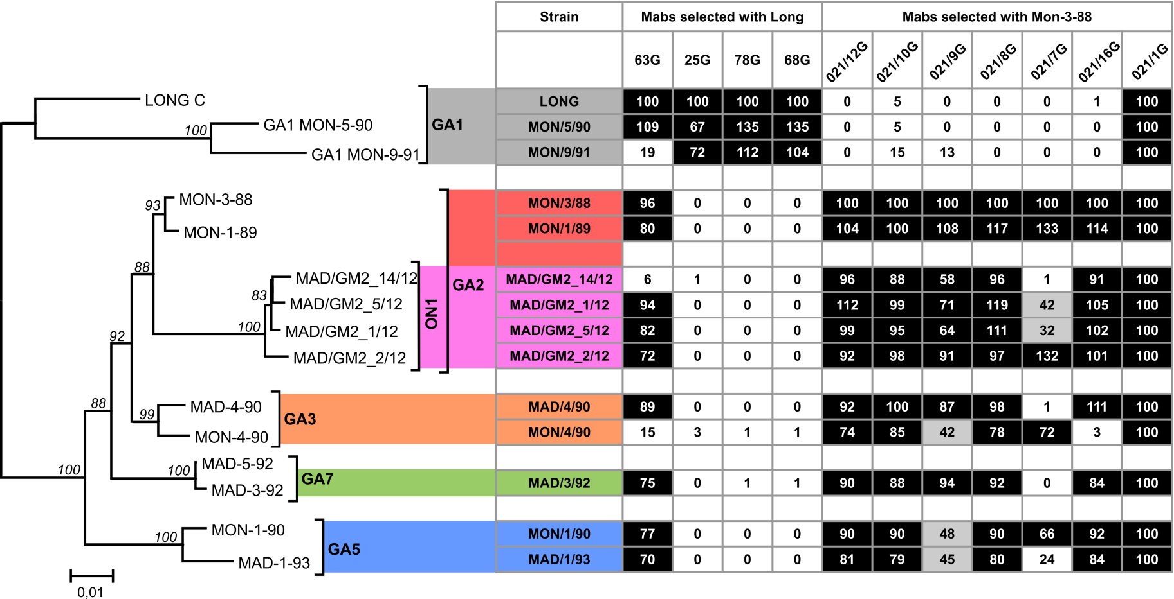
CARACTERIZACIÓN GENÉTICA Y ANTIGÉNICA DE CEPAS DELVRSH GRUPO A, AISLADAS EN PANAMÁ ENTRE 2008-2012. CARACTERIZACION ANTIGÉNICA: ARTÍCULO 1

Slide 21
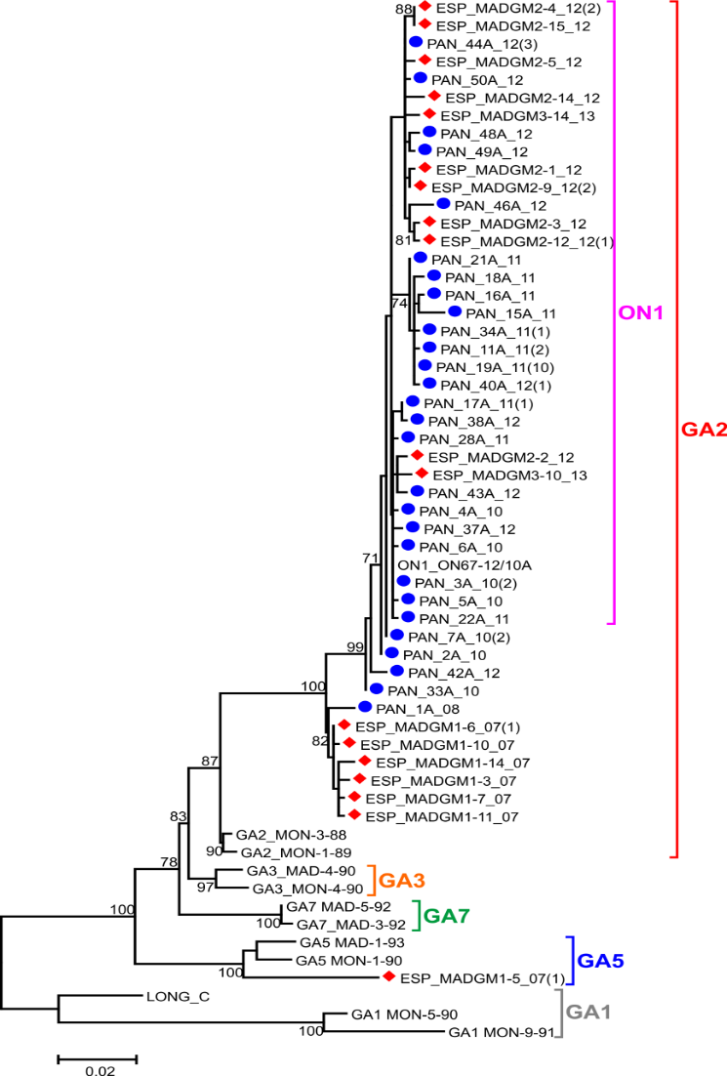
CARACTERIZACIÓN GENÉTICA Y ANTIGÉNICA DE CEPAS DEL VRSH GRUPO A, AISLADAS EN PANAMÁ ENTRE 2008-2012.
CARACTERIZACION ANTIGÉNICA: ARTÍCULO 1

Slide 22
CARACTERIZACIÓN GENÉTICA Y ANTIGÉNICA DE CEPAS DEL VRSH GRUPO A, AISLADAS EN PANAMÁ ENTRE 2008-2012

Slide 23
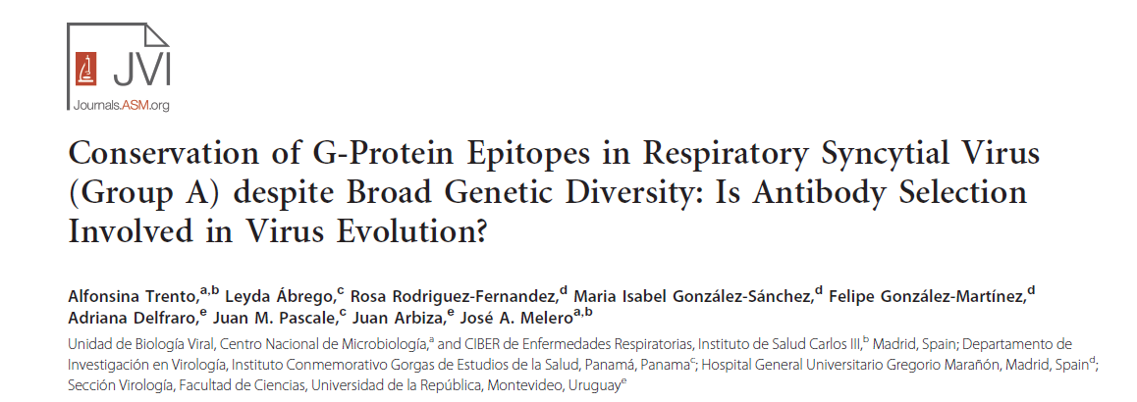
CARACTERIZACIÓN GENÉTICA Y ANTIGÉNICA DE CEPAS DEL VRSH GRUPO A, AISLADAS EN PANAMÁ ENTRE 2008-2012.
CARACTERIZACION ANTIGÉNICA: ARTÍCULO 1

Slide 24
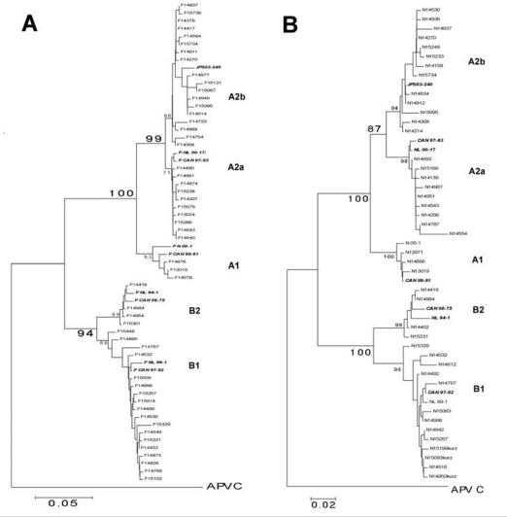
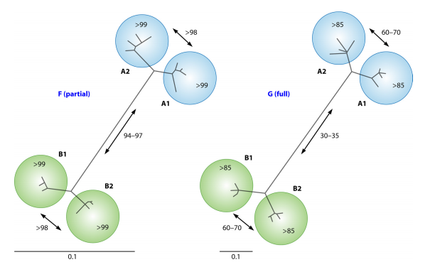
INTRODUCCIÓN
Epidemiología molecular – MPVH
(Schildgen et al., 2011).
A. Parcial gen F, B. Parcial gen N de cepas de Alemania durante la temporrada 2003-2004. Huck et al., 2006.

Slide 25
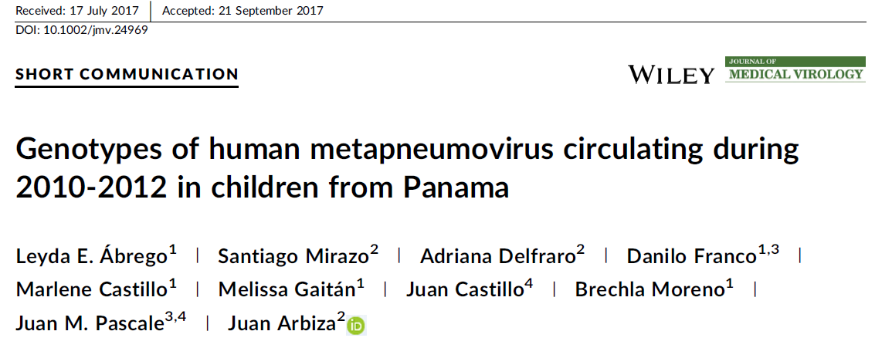
CARACTERIZACIÓN MOLECULAR DE CEPAS DE METAPNEUMOVIRUS HUMANO AISLADOS EN PANAMÁ DURANTE LOS AÑOS 2008-2012.
Genotipos de MPVH en Panamá 2010-2012
Sublinaje | Porcentaje
A2b (2012) | 55.5% (25/45)
B2 (2010-2012) | 20% (9/45)
B1 (*2010) | 15.6% (7/45)
A2a (2011-2012) | 8.8% (4/45)
*solo durante este año, muestras finales del 2010.

Slide 26
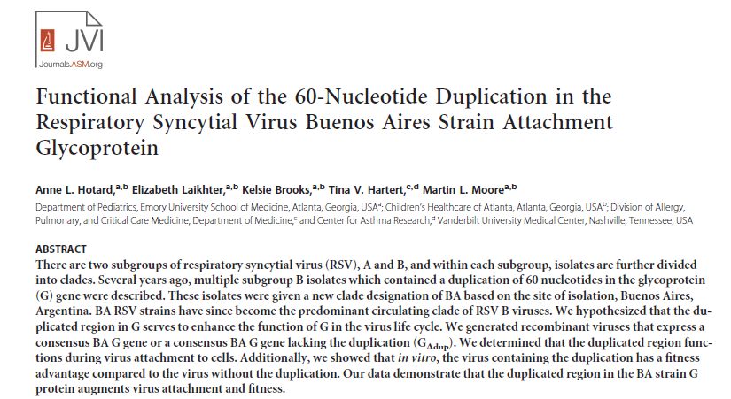

Slide 27
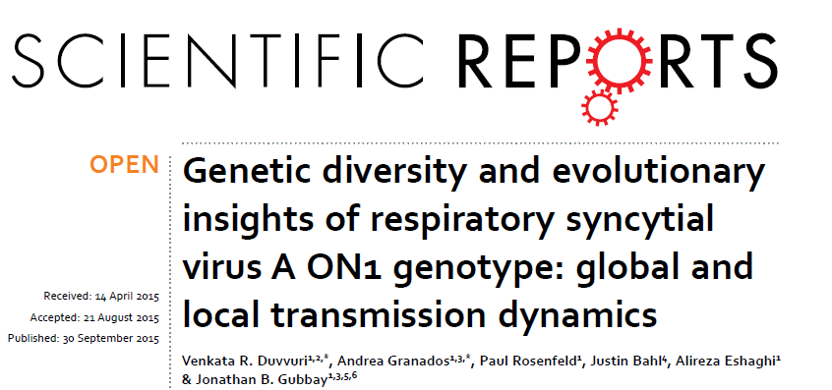

Slide 28
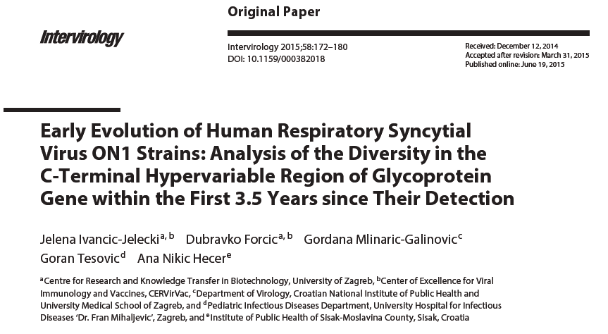

Slide 29
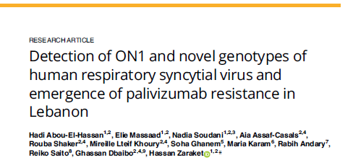

Slide 30
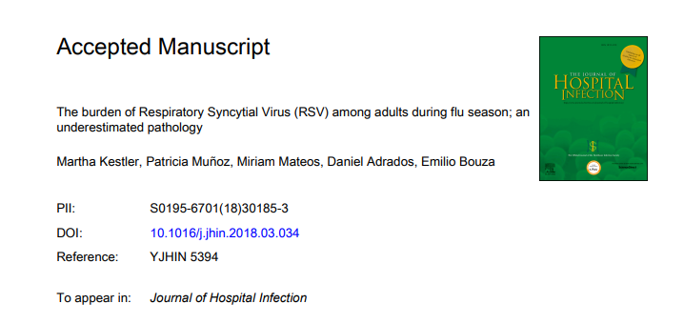

Slide 31
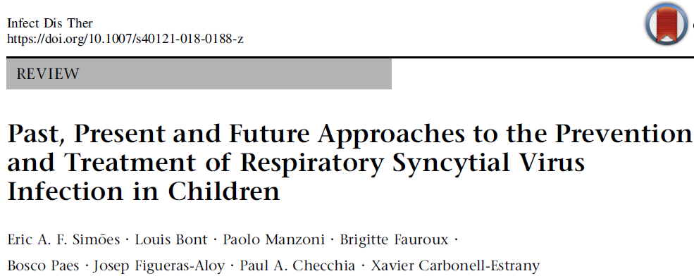

Slide 32
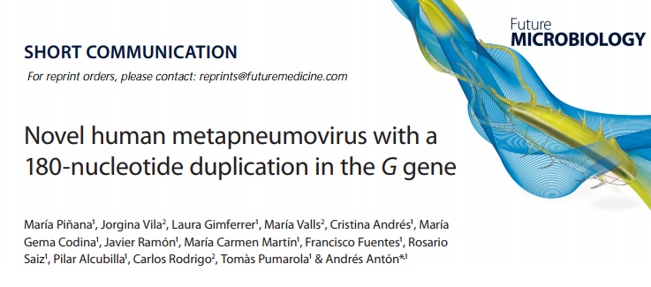
A2b2 (2008–2009) and A2a1 (2009-2010) (Israel). Regev et al., 2012.
The molecular characterization of G sequences belonging to the A2b2 sublineage revealed a 180-nucleotide duplication in the ectodomain (462–463 nucleotide position related to JX082177) in nine different samples (27%; Supplementary Table 2), which mostly (7; 78%) circulated during the 2015–2016 season.

Slide 33
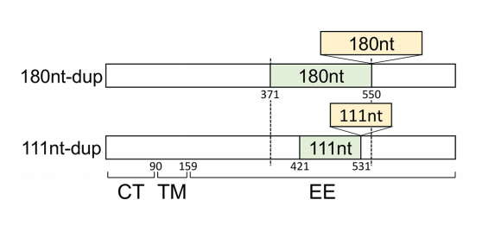
Duplicación de 111 nt en gen G de MPVH, Japan, 2017. Saikusa et al.
180 nt/ cepas 2014-2016. Saikusa et al., 2014.
111 nt/cepas del 2017.

Slide 34
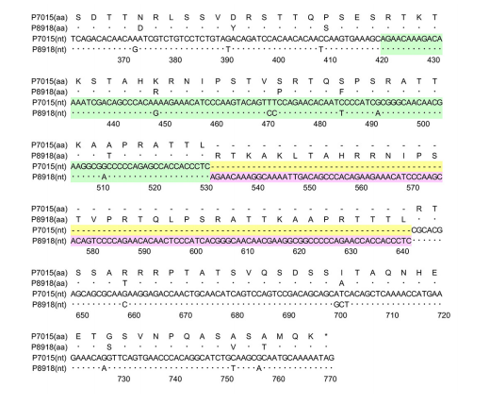
Duplicación de 111 nt en gen G de MPVH, Japan, 2017. SaiKusa et al. A2b

Slide 35
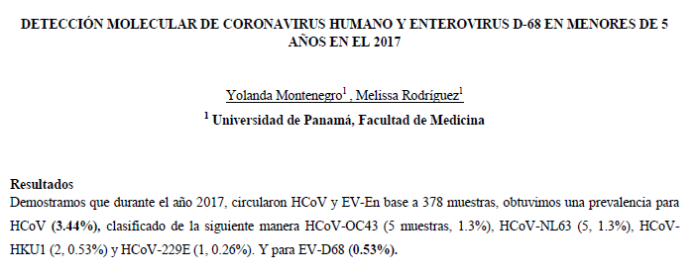
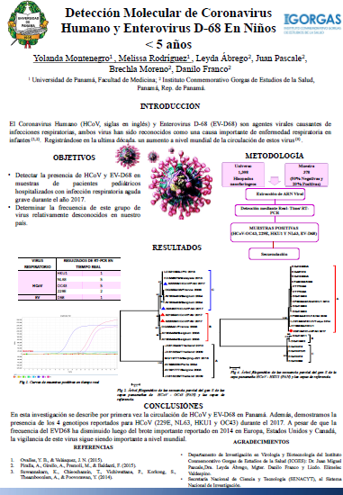

Slide 36
Propuestas de trabajos de investigación 2019-2023.
MEF
SENACYT – ITE (ITE18-R2-010).
Colaboradores: Danilo Franco, Brechla Moreno, Melissa Gaitan, Marlen Castillo, Elimelec Valdespino, Dra. Sandra López, Dr. Juan Arbiza, Dra. Adriana Delfraro y Dr. Pascale.

Slide 37
PERSPECTIVAS: A corto, mediano y largo plazo
Secuenciar el Gen F de VRS, mutaciones relacionadas con resistencia a Palivizumab.
Secuenciar muestras positivas a VRS, en adultos.
A largo plazo: Patogénesis
Hiperactividad bronquial

Slide 38
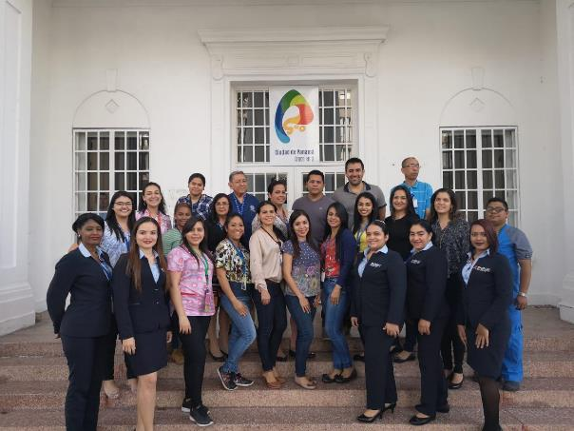
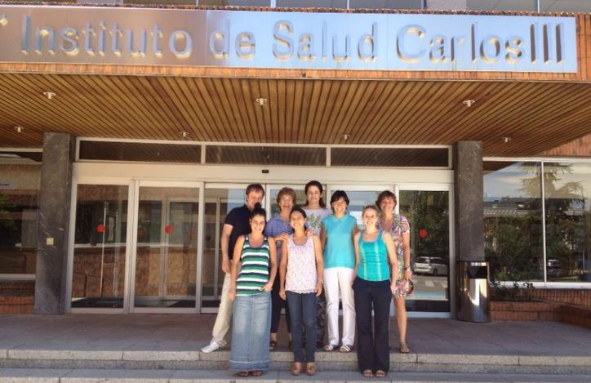
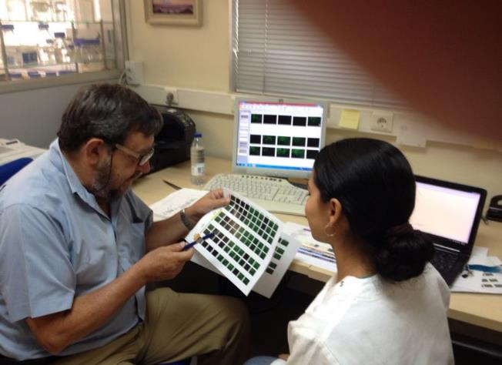
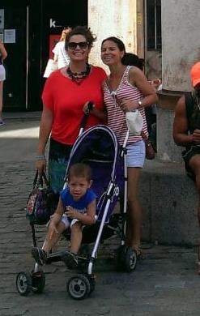
MUCHAS GRACIAS!
(SENACYT: CAP10-001 (JA) y SNI).

